Slide 1
RL aula 2
Markov Decision Processes and Solutions

Slide 2
Plano de hoje
De Processos de Markov a Processos de Decisão de Markov
Equações de Bellman
Solução por DP

Slide 3
De Processos de Markov a Processos de Decisão de Markov
Processos de Markov
Processos de Recompensa de Markov
Solução
Processos de Decisão de Markov

Slide 4
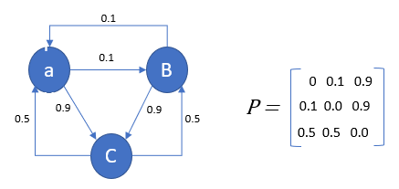
Processos de Markov
Processos aleatórios sem memória
São uma tupla <S, P>
S são os estados (finito)
P é uma matriz de probabilidades de transição
Pode ser visto como uma máquina de estados probabilística
Assume a propriedade Markoviana (se não a matriz de transição não faria sentido)
Notes:
Método original de geração de linguagem natural
Como lidar com probabilidades que mudam com o tempo
Podem ser gigantescos

Slide 5

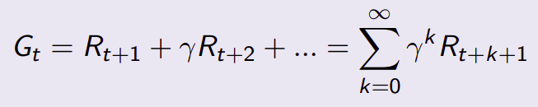
Processos de Recompensa de Markov
Uma tupla <S, P, R, 𝛄>
S são os estados (finito)
P é uma matriz de probabilidades de transição
R é uma função de Recompensa
𝛄 é um fator de desconto
Retorno
A recompensa total descontada a partir do tempo t
Efeitos do desconto
gamma pequeno -> agente míope
gamma grande -> agente focado no futuro
Notes:
Falar de poder usar um horizonte em vez de gamma
Gammas maiores tendem a ser mais difíceis de otimizar
Por que descontar?
Matematicamente conveniente (coisas convergem)
Evita retorno infinito em loops
Incerteza em relacão ao futuro
Humanos e animais descontam

Slide 6

Função de Valor
Valor esperado do retorno partindo do estado s
A recompensa a longo prazo de um estado s
Resolver um MRP é achar v

Slide 7
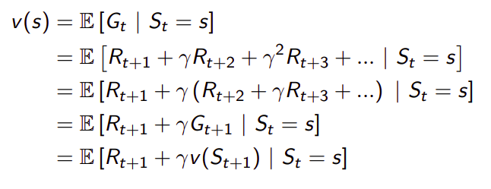
Bellman Equation
Podemos quebrar a função de valor para encontrar uma formulação recursiva:

Slide 8
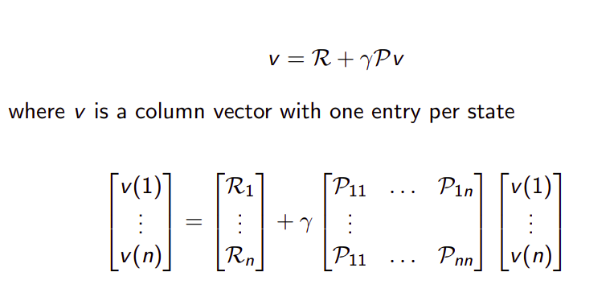
Bellman Equation
Versão Matricial

Slide 9

Resolvendo a Equação de Bellman
Podemos resolver diretamente:
Solução cúbica no número de estados, pesada para |S| > 10⁵, impossível para coisas como Go
Métodos iterativos:
DP (essa aula)
Monte-Carlo Evaluation (Próxima aula)
Temporal-Difference Learning (Próxima aula)

Slide 10
Processo de Decisão de Markov
MRP com livre arbítrio (ações)
Uma tupla <S, A, P, R, 𝛄>
S é o conjunto de estados (finito)
A é o conjunto de ações
P é um tensor de probabilidades de transição
R é uma função de Recompensa
𝛄 é um fator de desconto

Slide 11

Policy
Mapa de estados para ações ou distribuição de ações
Define completamente as ações de um agente, por isso muitas vezes se usa os termos de maneira permutável
Dependem só do estado e não do tempo
Dado um MDP e uma policy podemos reduzir o MDP a um MRP (uma vez que a policy determina as ações)
Resolver um MDP é encontrar π*, a policy ótima

Slide 12


Funções de Valor
Temos novamente a v, porém agora dependendo da policy
Temos agora q, a função de valor de ação, que é o retorno esperado de tomar a ação a no estado s e a partir daí seguir a policy π
Policies podem ser ordenadas de maneira fraca, uma policy π' é melhor ou igual que π se para todo estado V_{π'}(s) ≥ V_{π}(s)

Slide 13
Prediction
vs
Control
Prediction:
Descobrir o quão boa é uma policy
Encontrar v e/ou q dada π
Resolver o MRP induzido pelo seu MDP e π
Control:
Otimizar a policy
Resolver o MDP

Slide 14
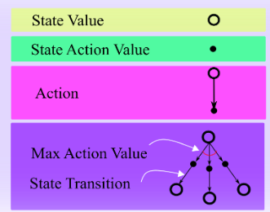
Diagramas de Backup
Notes:
Explicar na lousa

Slide 15

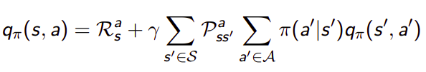
Bellman Expectation Equation
Usada para prediction
Notes:
Derivação na lousa

Slide 16


Funções de Valor Ótimas
A função de valor de estado ótima v*
A função de valor de estado ótima q*
Especificam a melhor performance possível no MDP

Slide 17
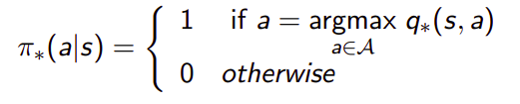
Policies ótimas
Para toda policy ótima π* e policy π temos π* ≥ π
Toda policy ótima tem gera v* e q*
Para MDPs sempre existe uma policy ótima determinística
Se sabemos q*:

Slide 18




Bellman Optimality Equation
Notes:
Derivar no cálculo

Slide 19
Resolvendo a BOE
Não é linear :(
Em geral não tem solução fechada
Soluções iterativas
Value Iteration
Policy Iteration
Q-learning
Sarsa

Slide 20
Solução Baseada em DP
Para resolver um problema por DP precisamos de duas condições:
Optimal Substructure: Garantida pela equação de Bellman
Overlapping Subproblems: Funções de valor
É model-based: você precisa conhecer todo o MDP
Pode ser usada para prediction e control

Slide 21
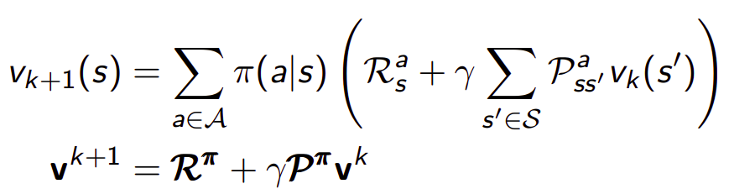
Iterative Policy Evaluation
Prediction: Saber o quão boa é uma policy
Usa a Bellman Expectation Equation
Para cada estado s:
Atualize v^{k+1}(s) usando v^{k}(s'), onde s' é um sucessor de s

Slide 22
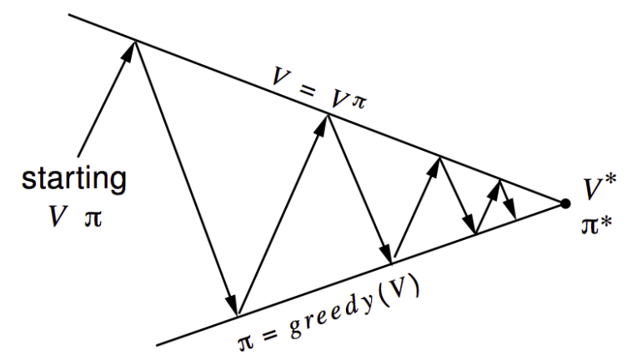
Policy Iteration
Até convergência
Evaluate the policy: calcular v usando IPE
Melhore ela agindo gulosamente em relação a v
Sempre converge para π*
Notes:
Como explorar? epsilon-greedy

Slide 23
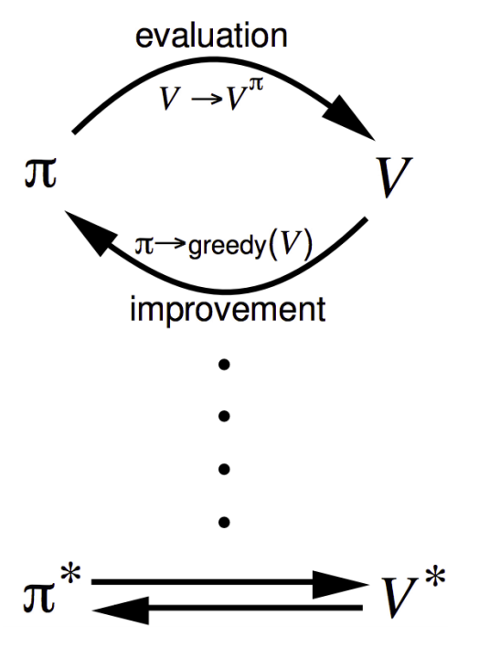
Generalised Policy Iteration
Até convergência
Evaluate the policy: calcular v usando qualquer método de policy evaluation
Melhore ela usando qualquer método de policy improvement

Slide 24
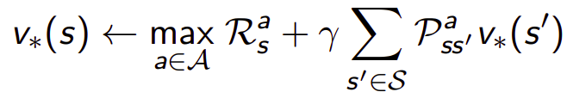
Value Iteration
Se temos os valor de v*(s'), podemos encontrar v*(s):
Basicamente Policy Evaluation, mas usamos a Equação de Otimalidade de Bellman
Converge para v*
Não tem uma policy explícita
Notes:
Policy iteration com apenas um passo de policy evaluation

Slide 25
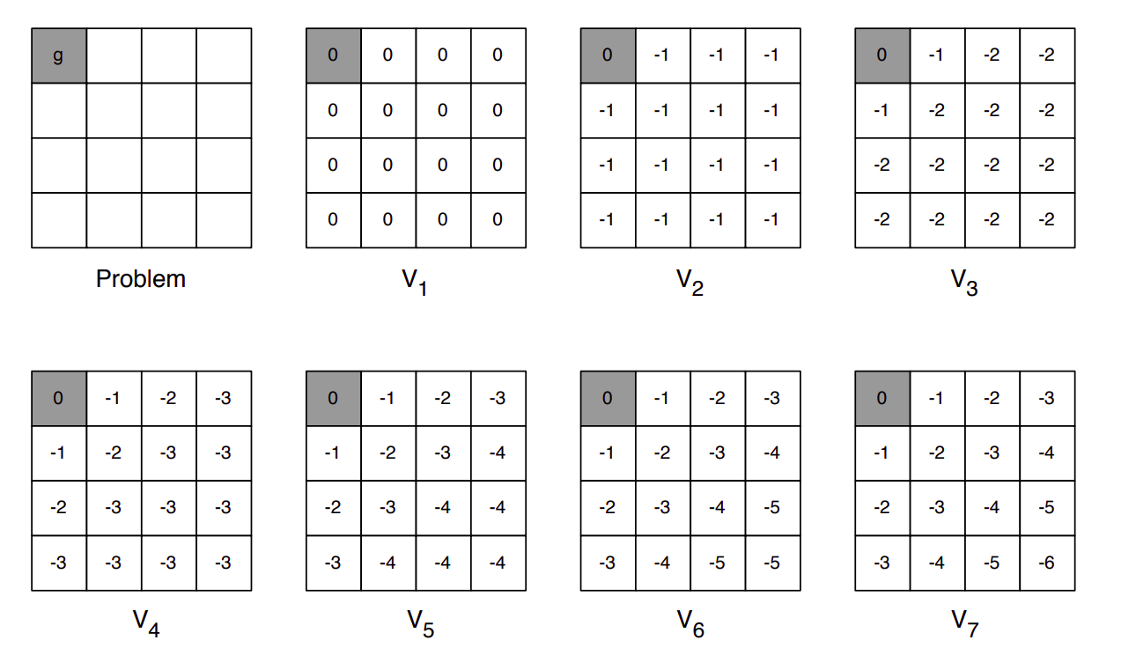
Exemplo: Menor caminho

Slide 26
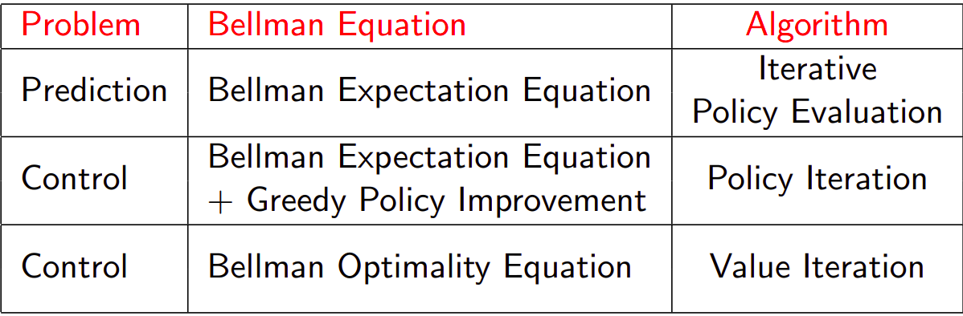
Resumo dos Algoritmos
O(AS²) por iteração
Podemos usar os mesmos algoritmos para computar q, ficando com O(A²S²)

Slide 27


Extensões e fraquezas
Extensões
Updates assíncronos
Prioritized sweeping
Fraquezas:
Fazemos um full-width backup toda vez, computacionalmente caro

Slide 28
Recursos úteis
Dissecting RL
Markov Chains Visually Explained
Lilian Weng's A (Long) Peek into Reinforcement Learning
Backup Diagrams
Stack Overflow: Policy Iteration vs Value Iteration
Gifs meus

